Slide 1
ПРЯМОЕ И ПЕРЕНОСНОЕ ЗНАЧЕНИЕ СЛОВ

Slide 2
СЛОВАРНО – ОРФОГРАФИЧЕСКАЯ РАБОТА
ИНЕЙ СР.: ИНЕЙ – СНЕГ ПИШЕМ С БУКВОЙ Е

Slide 3
ЗНАЧЕНИЕ СЛОВА
ПРЯМОЕ
прямо указывает на предмет,
действие,
явление
седая голова
волчий хвост
ПЕРЕНОСНОЕ
переносит прямое значение слова на другой предмет
седая зима
волчий аппетит

Slide 4
ПЕРЕНОСНОЕ ЗНАЧЕНИЕ
ОЛИЦЕТВОРЕНИЕ
МЕТАФОРА
ЭПИТЕТ

Slide 5
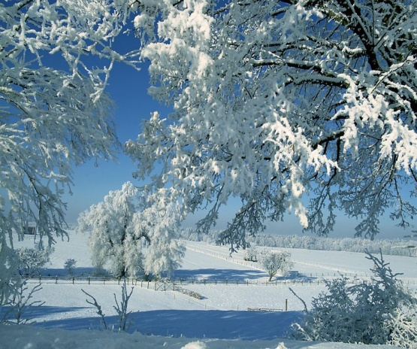
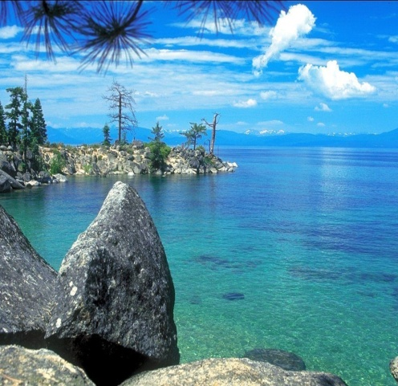
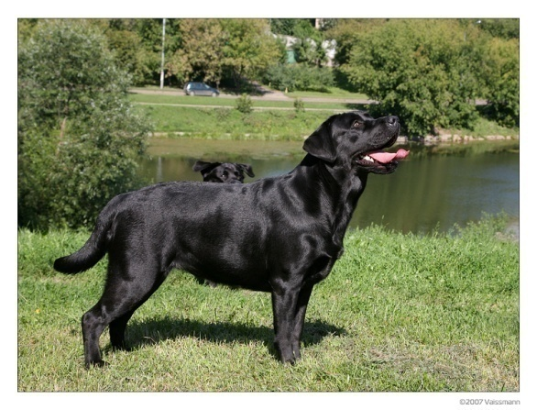
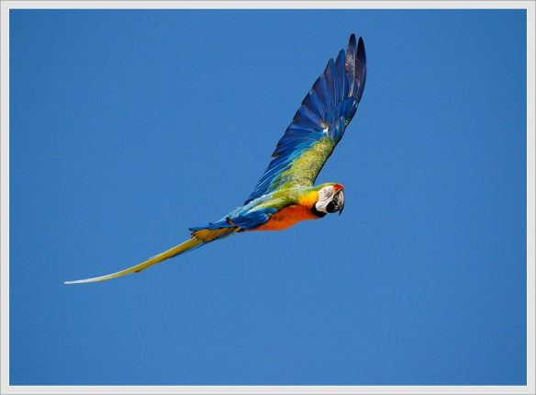
СОСТАВЬТЕ СЛОВОСОЧЕТАНИЯ ИЛИ ПРЕДЛОЖЕНИЯ, ЗАТЕМ ПРИДУМАЙТЕ ПРИМЕР С ПРОТИВОПОЛОЖНЫМ ЗНАЧЕНИЕМ

Slide 6
ЗАПИШИТЕ ПРЕДЛОЖЕНИЯ, РАССТАВЬТЕ ПРОПУЩЕННЫЕ ЗНАКИ ПРЕПИНАНИЯ. ПОДЧЕРКНИТЕ ГРАММАТИЧЕСКИЕ ОСНОВЫ ПРЕДЛОЖЕНИЙ, УКАЖИТЕ МЕТАФОРЫ.
1.В саду горит костёр рябины красной но никого не может он согреть.
2.Не обгорят рябиновые кисти от желтизны не пропадёт трава.
3. Потемнели выси и глубины ветерок порывист и остёр в ярких галстуках рябины собрались на праздничный костёр.
4. Дуб роняет и под ноги стелет золотое тонкое перо.

Slide 7
ЗАПИШИТЕ В 2 СТОЛБИКА СЛОВОСОЧЕТАНИЯ: а) С ПРЯМЫМ, б) С ПЕРЕНОСНЫМ ЗНАЧЕНИЕМ
ЧИСТЫЕ ПОМЫСЛЫ, ЧИСТЫЕ РУКИ; БЫСТРАЯ РЕКА, БЫСТРЫЙ УМ; ЧУГУННАЯ ПОСТУПЬ, ЧУГУННАЯ РЕШЁТКА; ХОЛОДНЫЕ РУКИ, ХОЛОДНОЕ СЕРДЦЕ.

Slide 8
ПРОЧИТАЙТЕ РАССКАЗ
Великий русский философ, хирург и педагог Н. И. Пирогов в «Дневнике старого врача» рассказывает об одном эстонском крестьянине, который, услыхав, что деньги можно «класть в рост» и получать годовую прибыль, закопал свои сбережения в землю. Через год он вырыл деньги и убедился в обмане: деньги не выросли! Крестьянин обратился к судье с жалобой:
— Меня обокрали. Деньги должны расти, а они пролежали в земле год и ничуть не выросли.
ИЗ–ЗА ЧЕГО КРЕСТЬЯНИН ПОПАЛ ВПРОСАК?

